Slide 1
Національний університет біоресурсів і природокористування України
Економічний факультет кафедра фінансів
СТУДЕНТСЬКИЙ НАУКОВИЙ ГУРТОК
«ФІНАНСИСТ»
Звіт за 2019-2020 н. р.

Slide 2
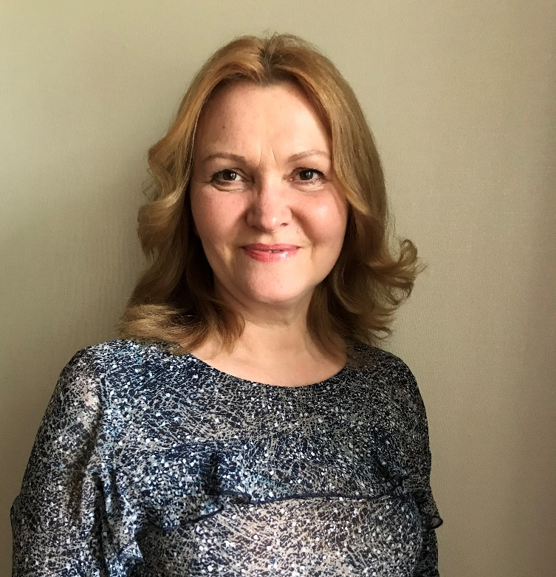
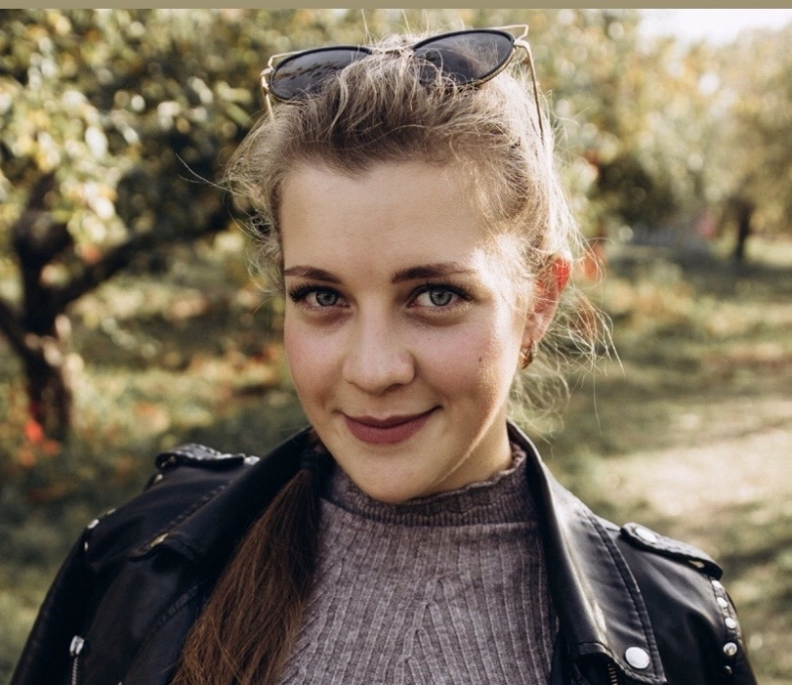
Про гурток
Студентський науковий гурток кафедри фінансів «Фінансист» розпочав свою діяльність у вересні 2018 року.
Діяльність наукового гуртка спрямована на розвиток творчих здібностей студентів з метою набуття ними фахових (професійних), особистісних компетенцій, а також досвіду одержання знань та умінь через дослідження.
Метою гуртка є створення сприятливих умов для підготовки студентської молоді до самостійної творчої, навчальної та наукової роботи.
Керівник гуртка: Мрачковська Надія Костянтинівна
кандидат економічних наук, доцент кафедри фінансів
Веремій Яна,
староста гуртка
4 курс 3 група

Slide 3
Що мають можливість робити студенти, які відвідують гурток?
ознайомитися з принципами, методами, інструментарієм наукової та дослідницької роботи;
1
приймати участь в науковому житті НУБіП (написання статей, тез доповідей, наукових робіт), що публікуються в різних наукових виданнях;
2
розвивати свої творчі здібності, виступаючи на наукових семінарах та конференціях;
3
брати участь у проведенні «круглих столів», дебатів, де обговорюються актуальні проблеми розвитку фінансових відносин;
4
застосовувати набутий досвід дослідницької роботи в процесі навчання.
5

Slide 4
Наша емблема:
Наш девіз:
«Ти можеш лягти спати зараз, і тобі насняться твої мрії. А можеш сісти – навчатися і працювати для їх реалізації»

Slide 5
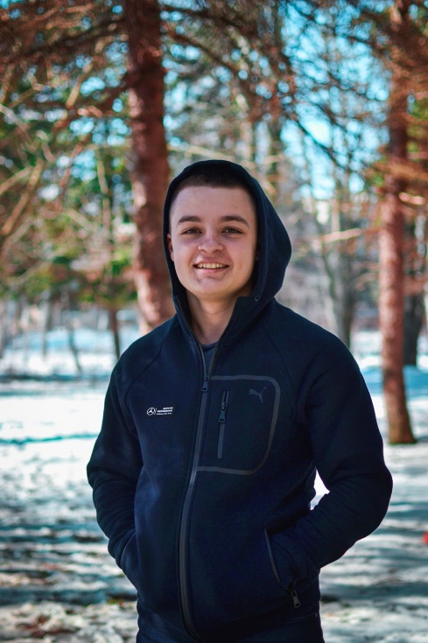
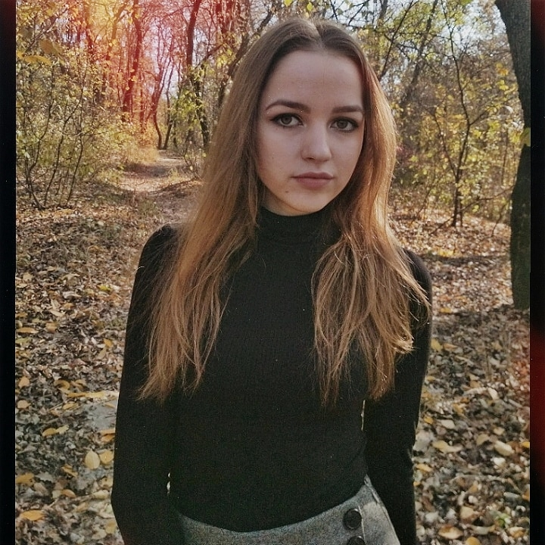
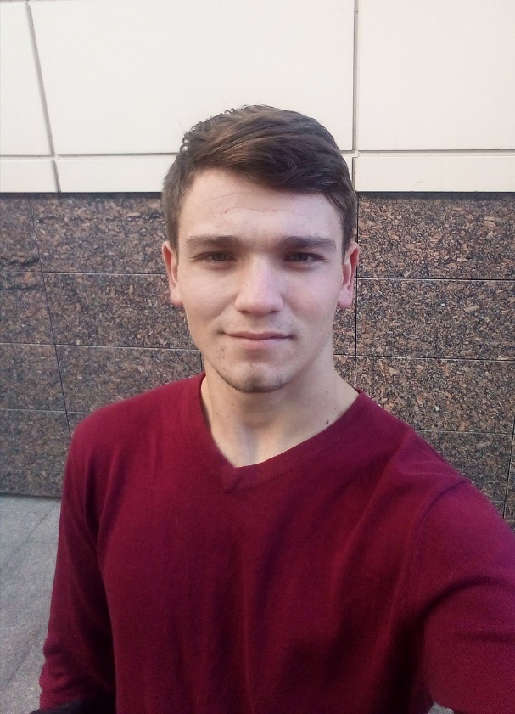
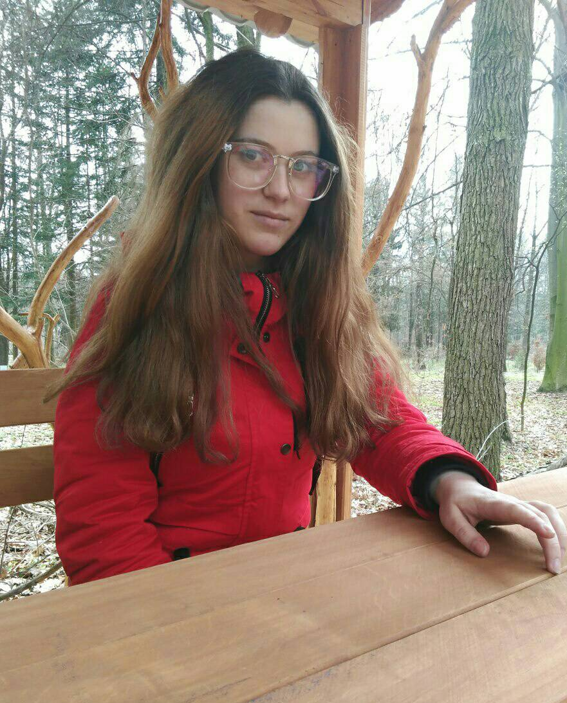
Члени гуртка
Амірджанян Едуард,
4 курс 3 група
Кульпач Христина, 2 курс 5 група
Горобець Вадим,
4 курс 3 група
Максюта Катерина,
4 курс 3 група

Slide 6
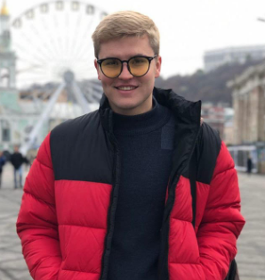
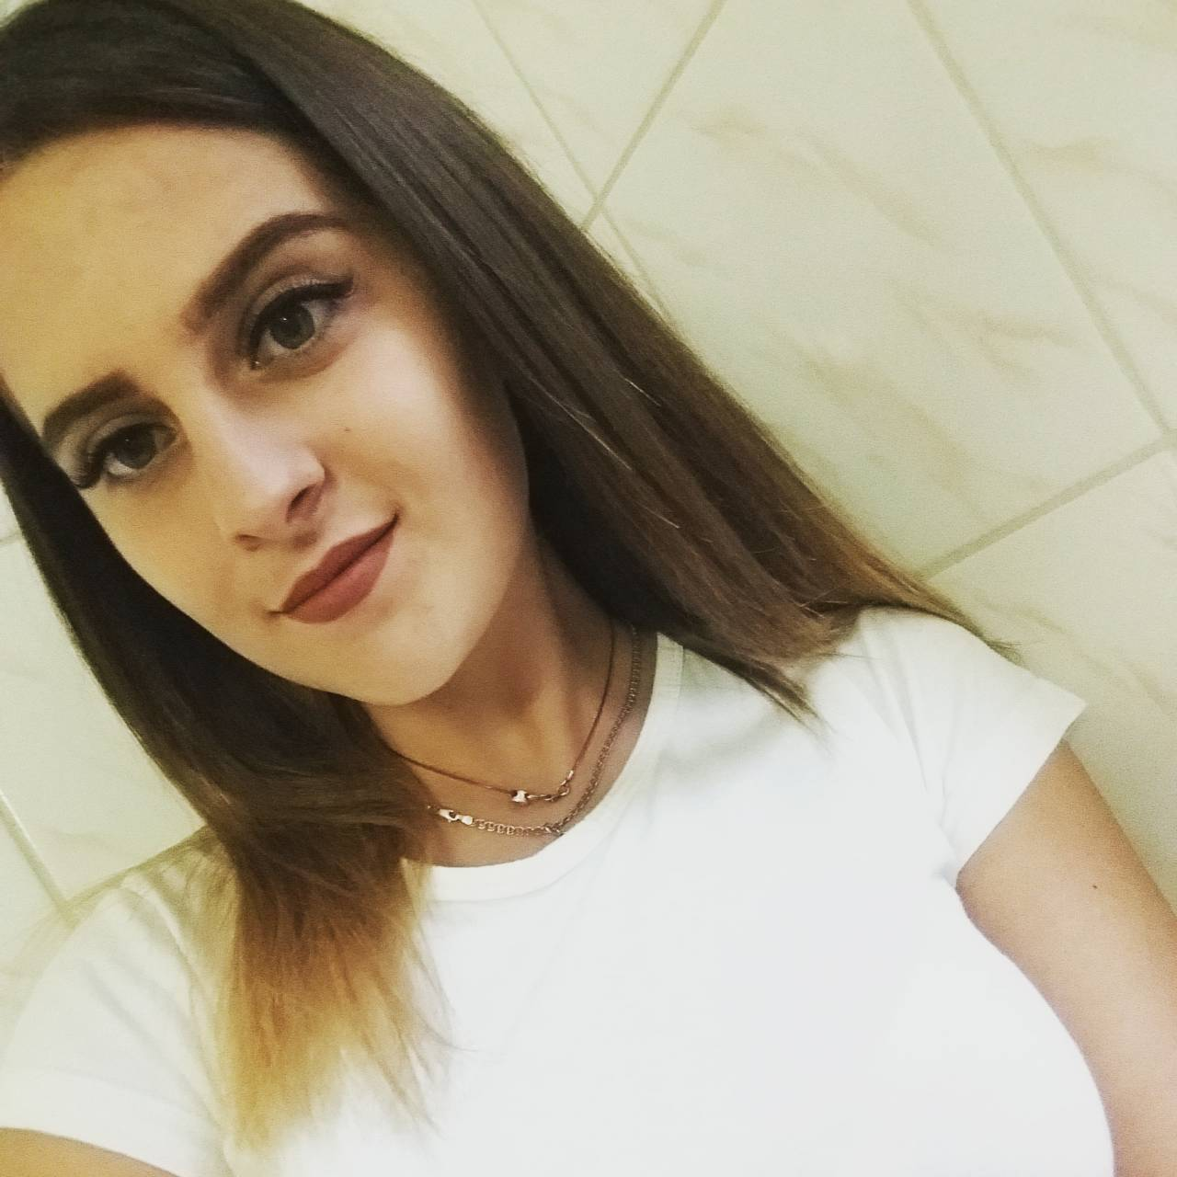
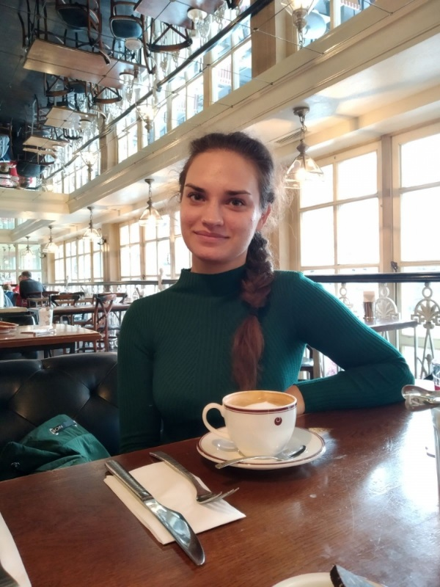
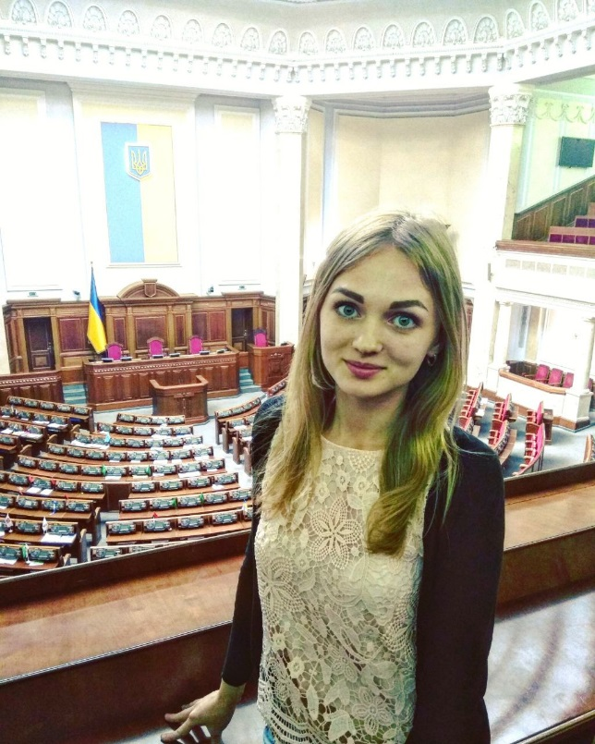
Члени гуртка
Волков Андрій,
3 курс, 4 група
Миколаєнко Мирослава,
4 курс 3 група
Бондар Діана, 2 курс 5 група
Моргун
Альона,
4 курс 3 група

Slide 7
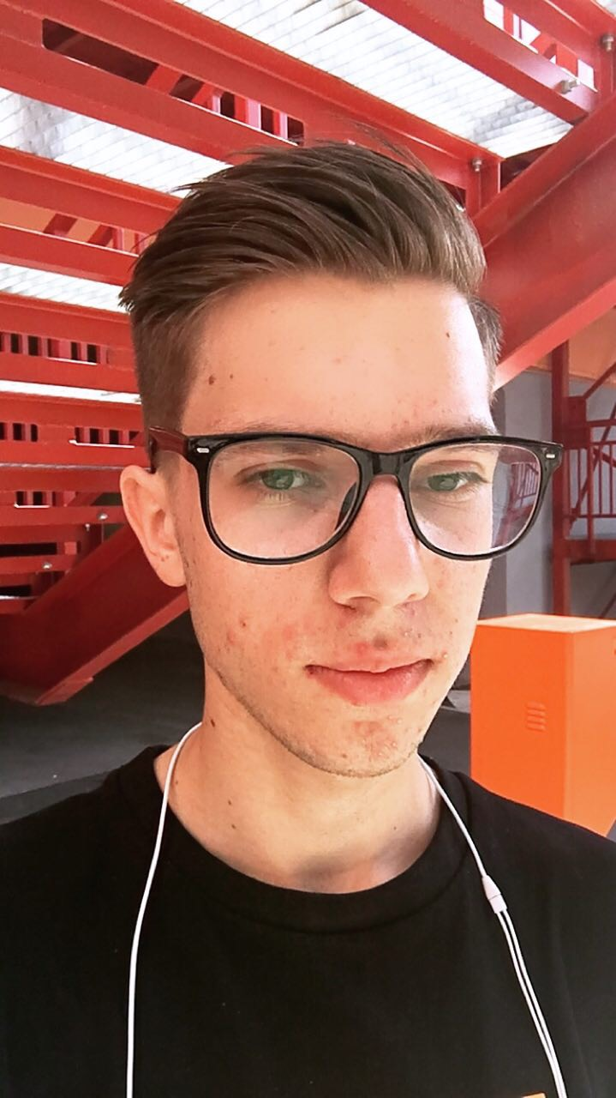
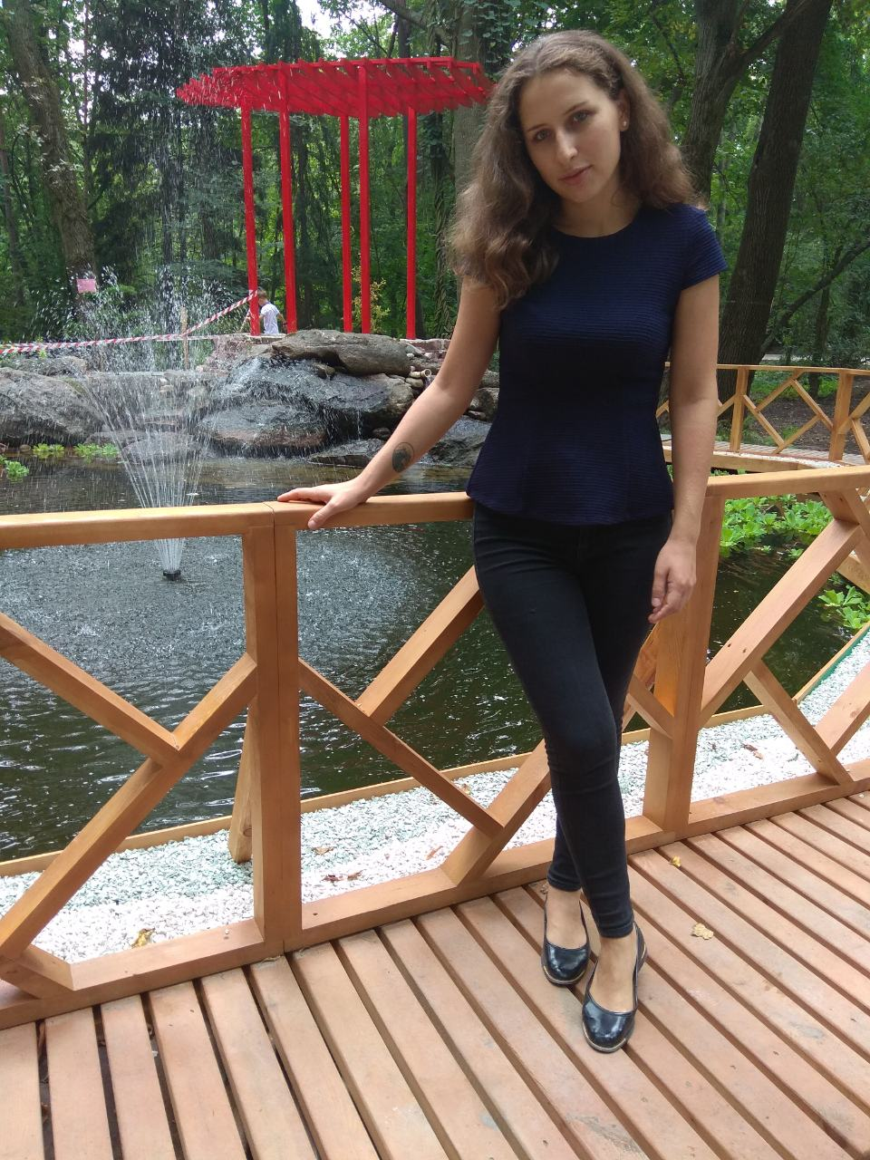
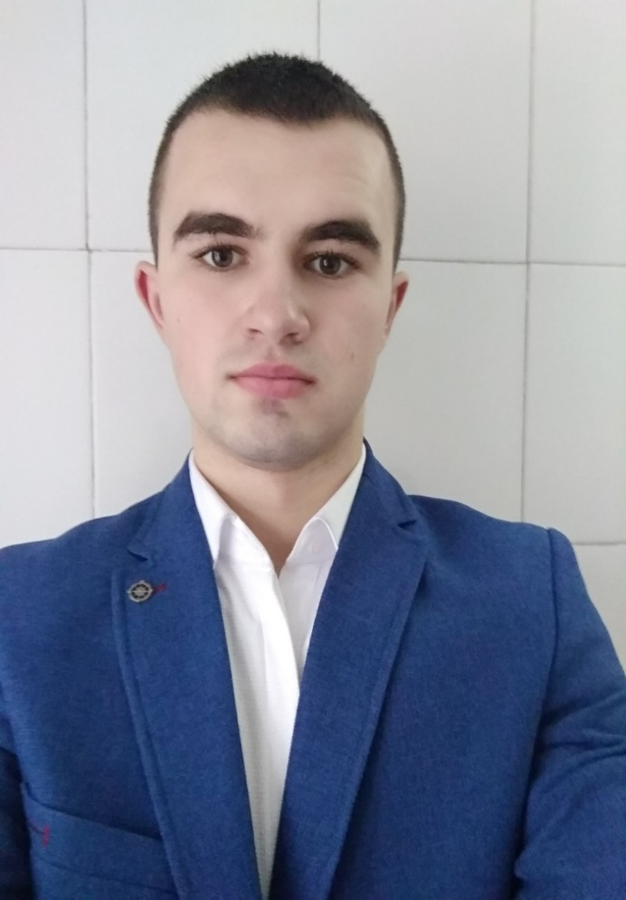
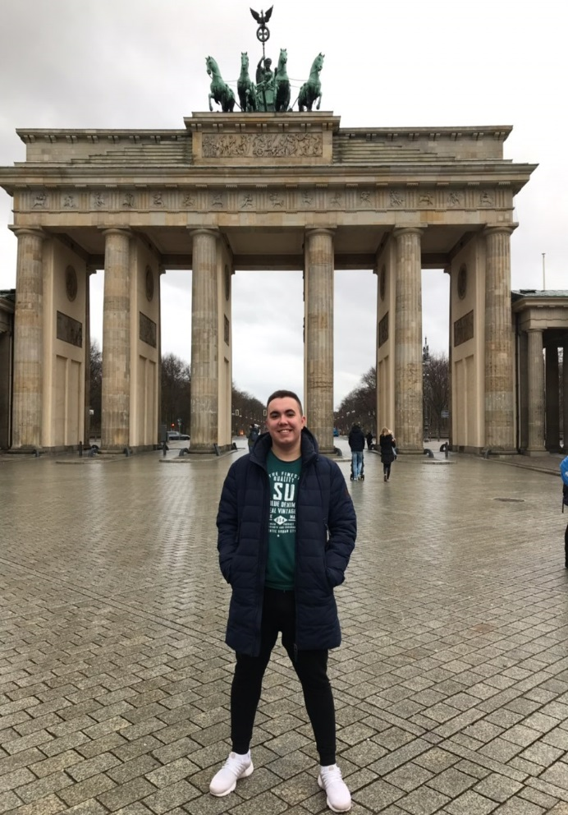
Члени гуртка
Слюсаренко Влад,
4 курс 3 група
Сова
Альона,
4 курс 3 група
Цицюра Вадим,
4 курс 3 група
Шевченко Мирослав,
4 курс 3 група

Slide 8
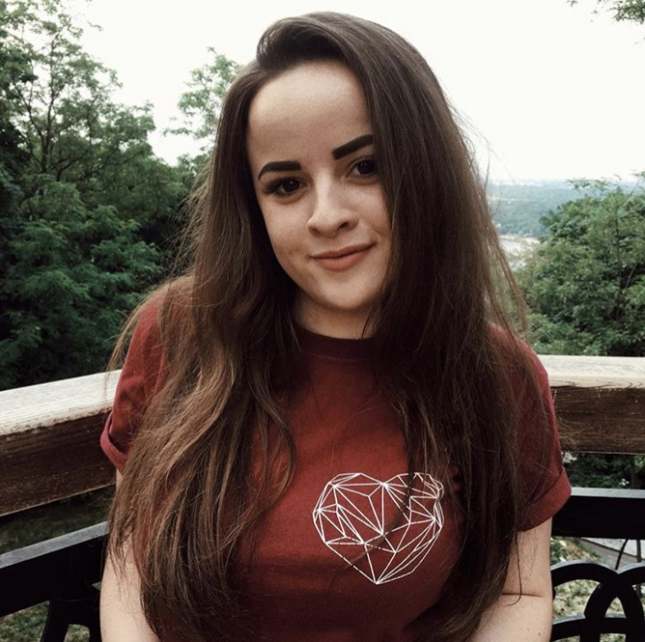
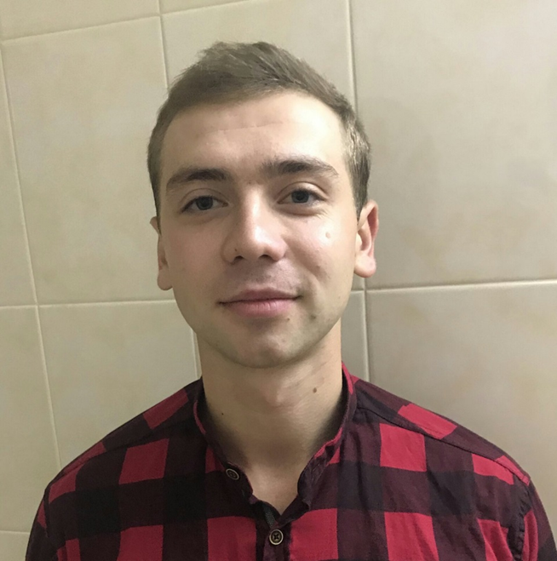
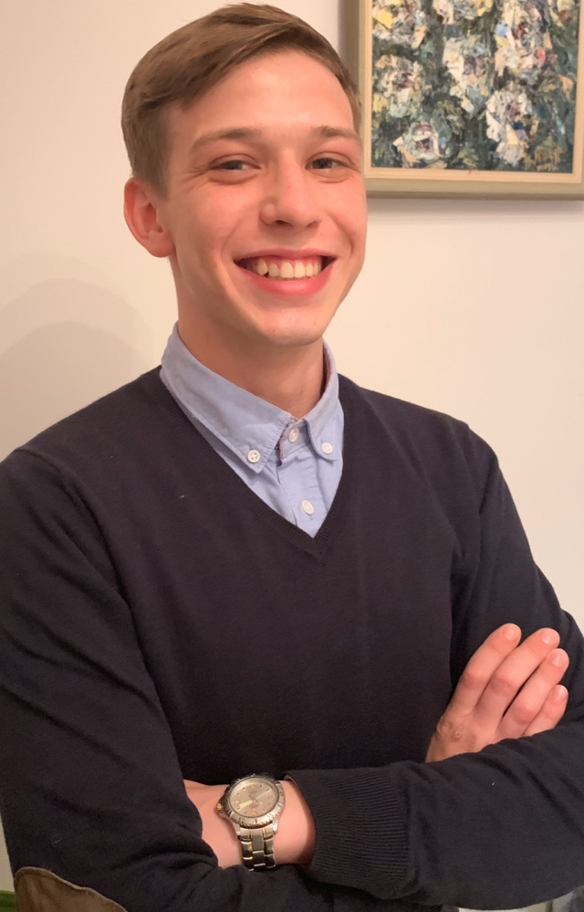
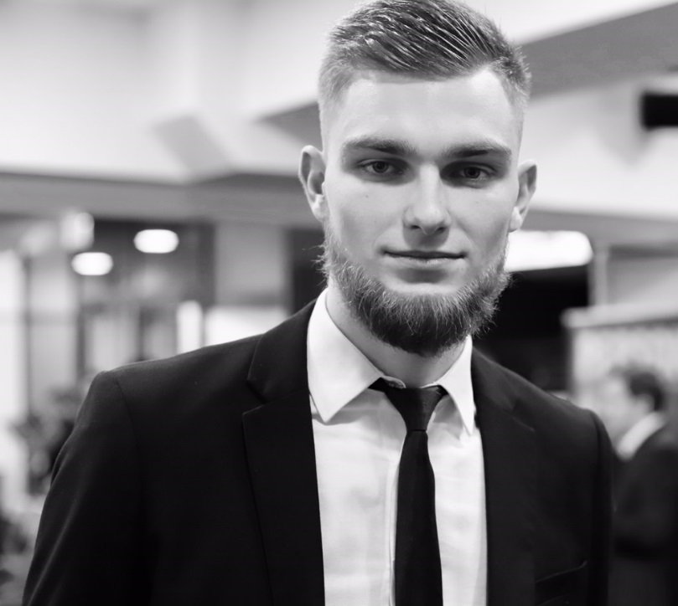
Члени гуртка
Нечепоренко Анастасія,
4 курс 3 група
Сухий Олег,
магістр, 1 курс
Пижук Руслан, 3 курс с.т., 7 група
Кармазін Данило,
2 курс 5 група

Slide 9
ЗАСІДАННЯ, КОНФЕРЕНЦІЇ, ОЛІМПІАДИ, БРЕЙН-РИНГИ
ЗАСІДАННЯ, КОНФЕРЕНЦІЇ, ОЛІМПІАДИ, БРЕЙН-РИНГИ

Slide 10
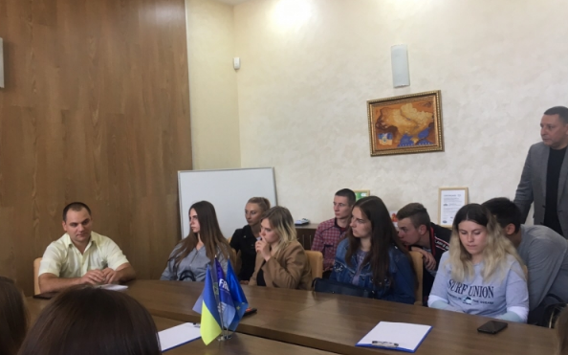
Виїзне практичне заняття з фінансової діяльності підприємств на «Фруктона ВМ»
17 вересня 2019 р.

Slide 11
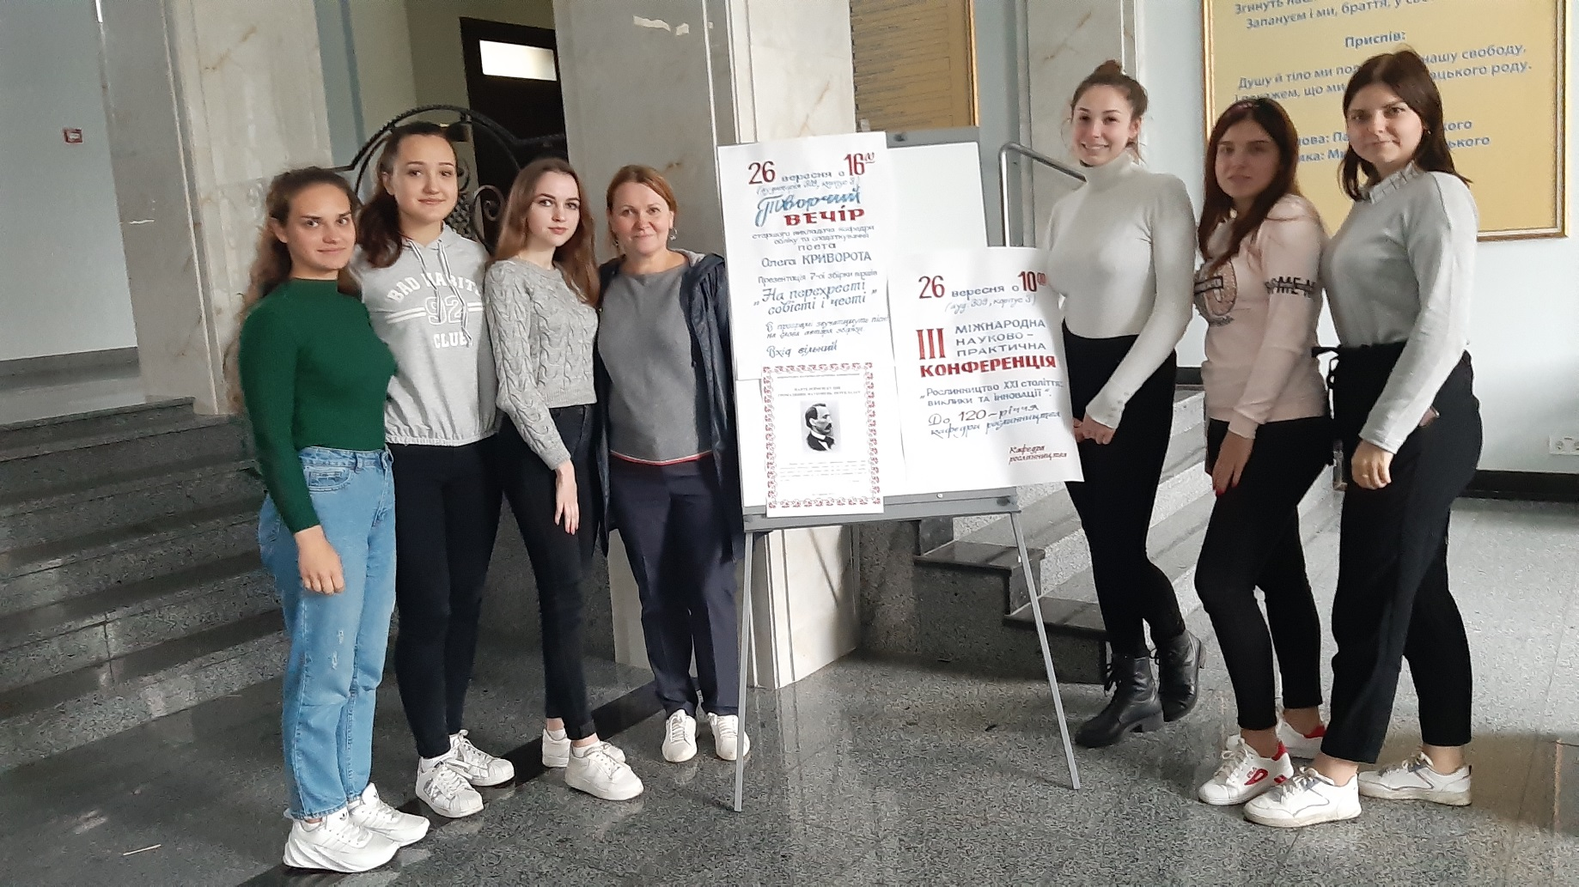
26 вересня 2019р. ми відвідали творчий вечір Олега Криворота

Slide 12
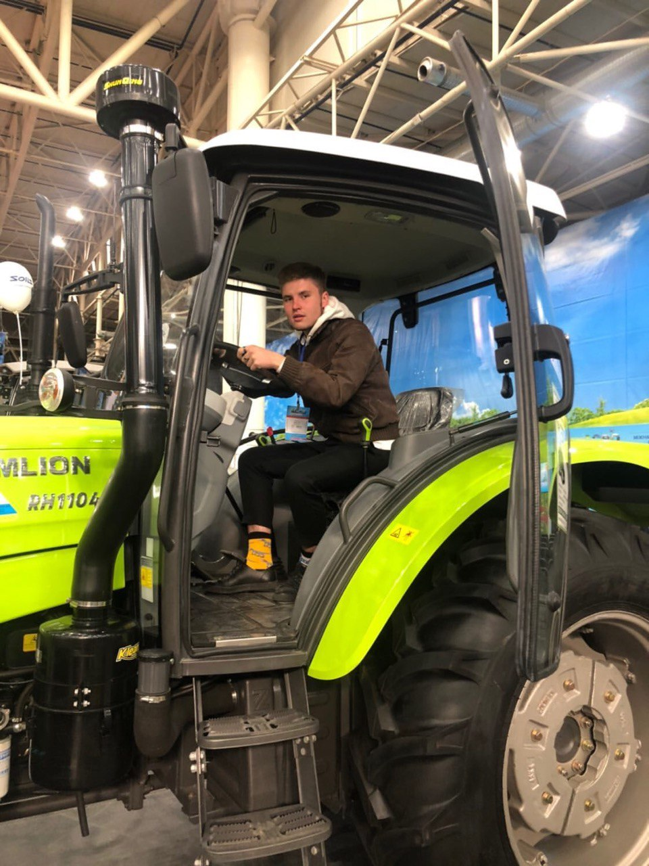
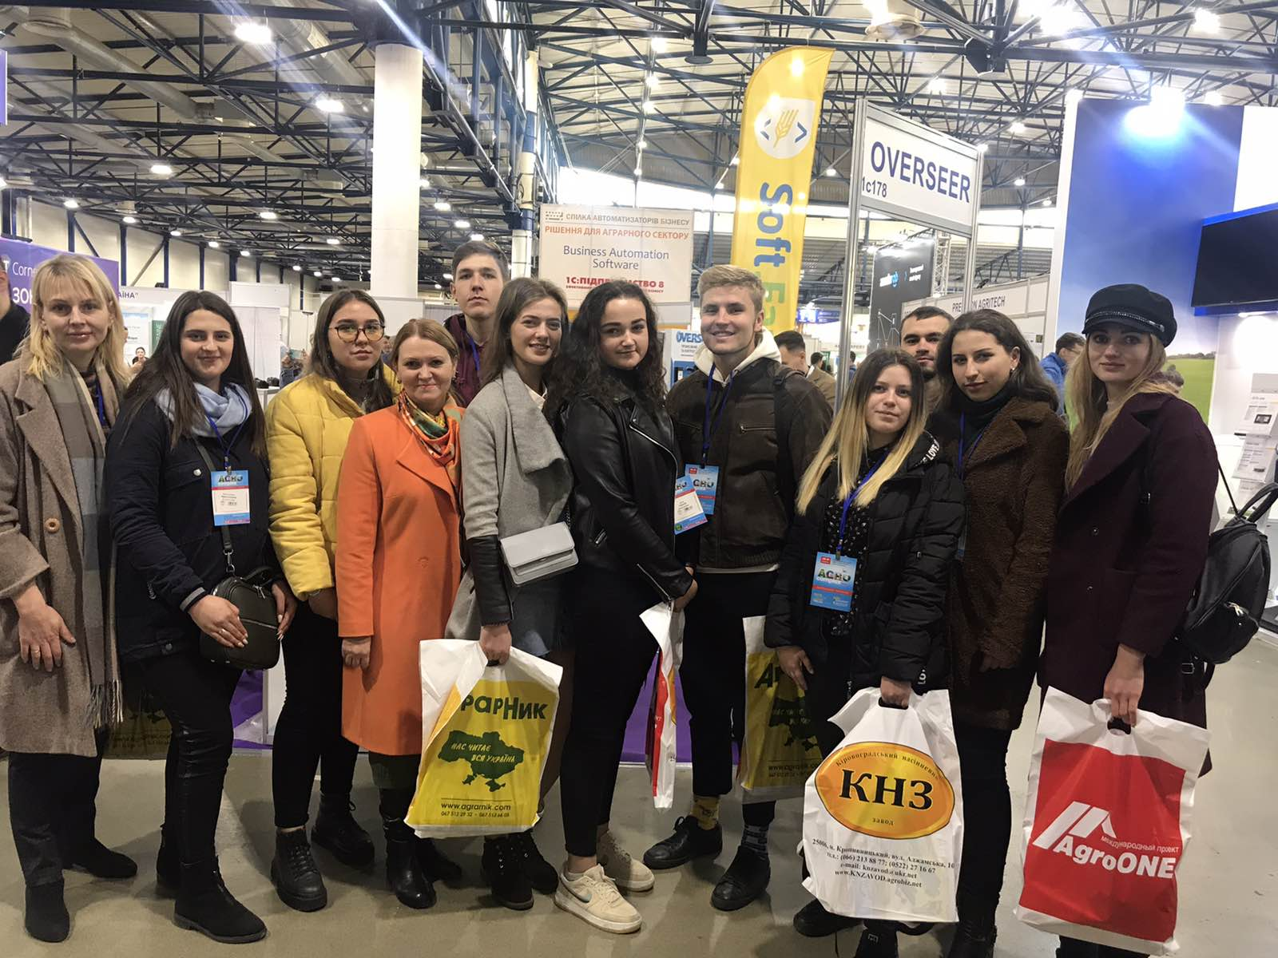
Технології визначають майбутнє! Учасники наукового гуртка «Фінансист» на агровиставці!
З 29 по 31 жовтня 2019 р. на базі Міжнародного виставкового центру відбулася агровиставка «Agro Сomplex 2019». Учасники гуртка «Фінансист» активно долучилися до неї.

Slide 13
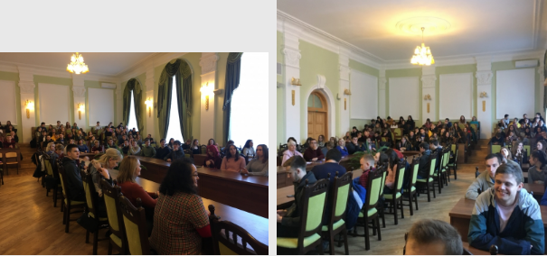
5 листопада 2020 р.
Участь у IV Науково-практичному семінарі «Професійні компетентності фінансиста в умовах сучасних викликів»

Slide 14
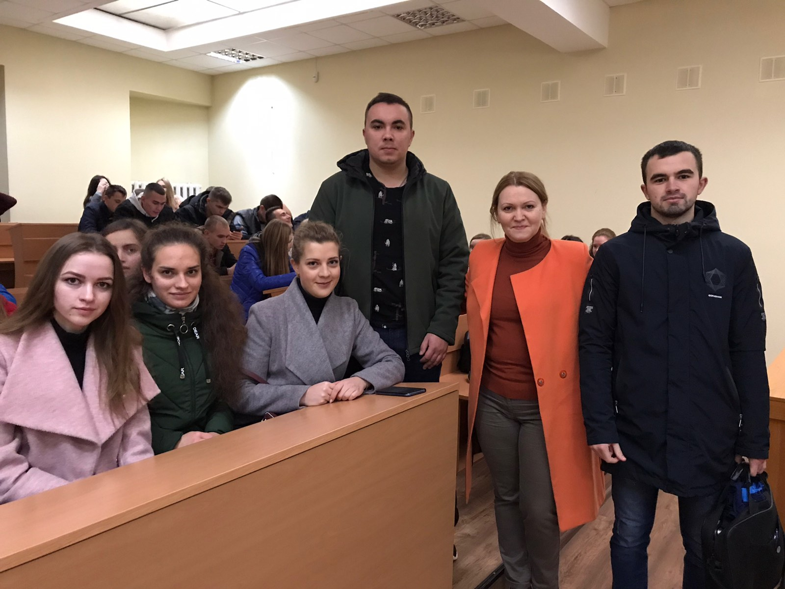
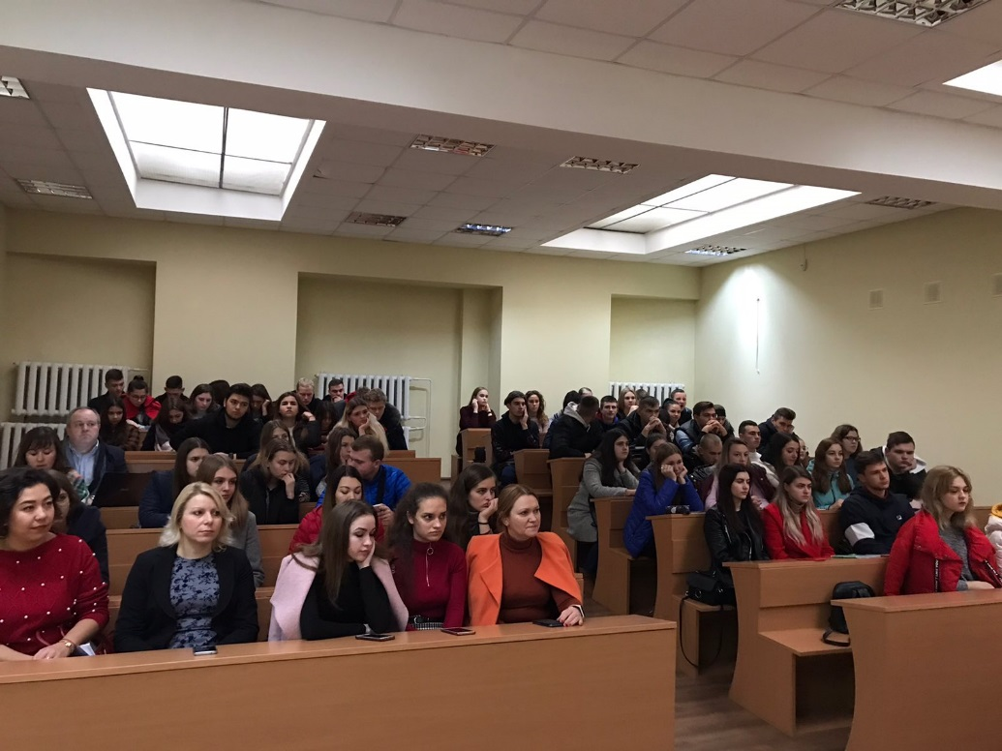
7 листопада 2019 року учасники гуртка «Фінансист» відвідали відкриту лекцію Свереди Зиновія Івановича
-
Тема лекції «Креативне кооперативне мислення молоді», яку організували професори та викладачі НУБіП України.

Slide 15
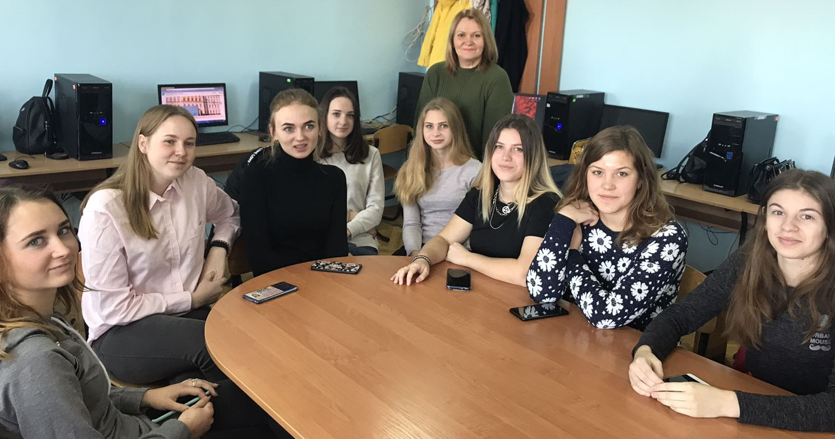
«Фінансовий брейн-ринг»
У рамках тижня фінансів серед учасників студентських наукових
гуртків «Фінансист» і «Фінансовий аналітик» 12 листопада 2019 року було
проведено «Фінансовий брейн-ринг».

Slide 16
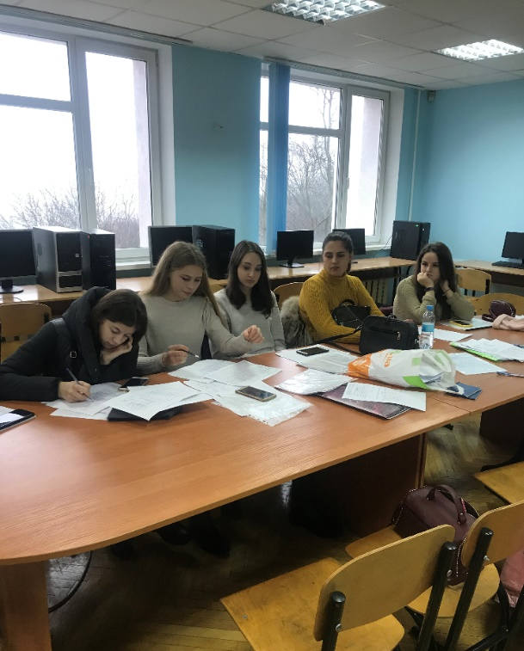
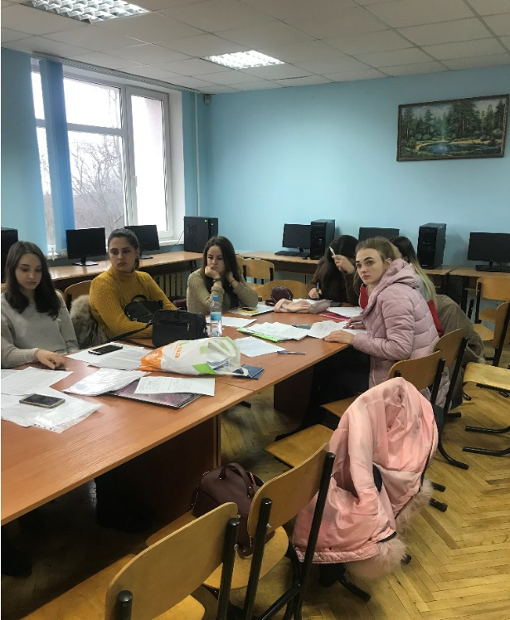
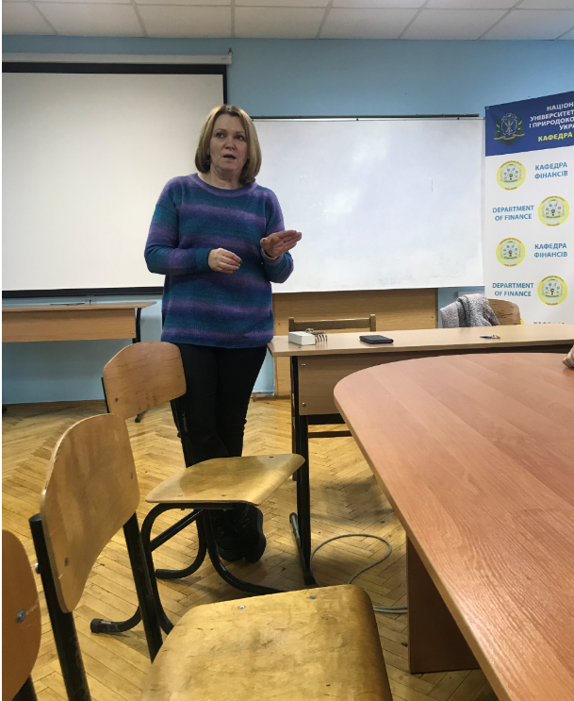
12 грудня 2019 відбулося підсумкове засідання наукового гуртка в I семетрі
Студенти разом з науковим керівником Мрачковською Н.К. підбили підсумки проробленої роботи і затвердили план на 2 семестр.

Slide 17
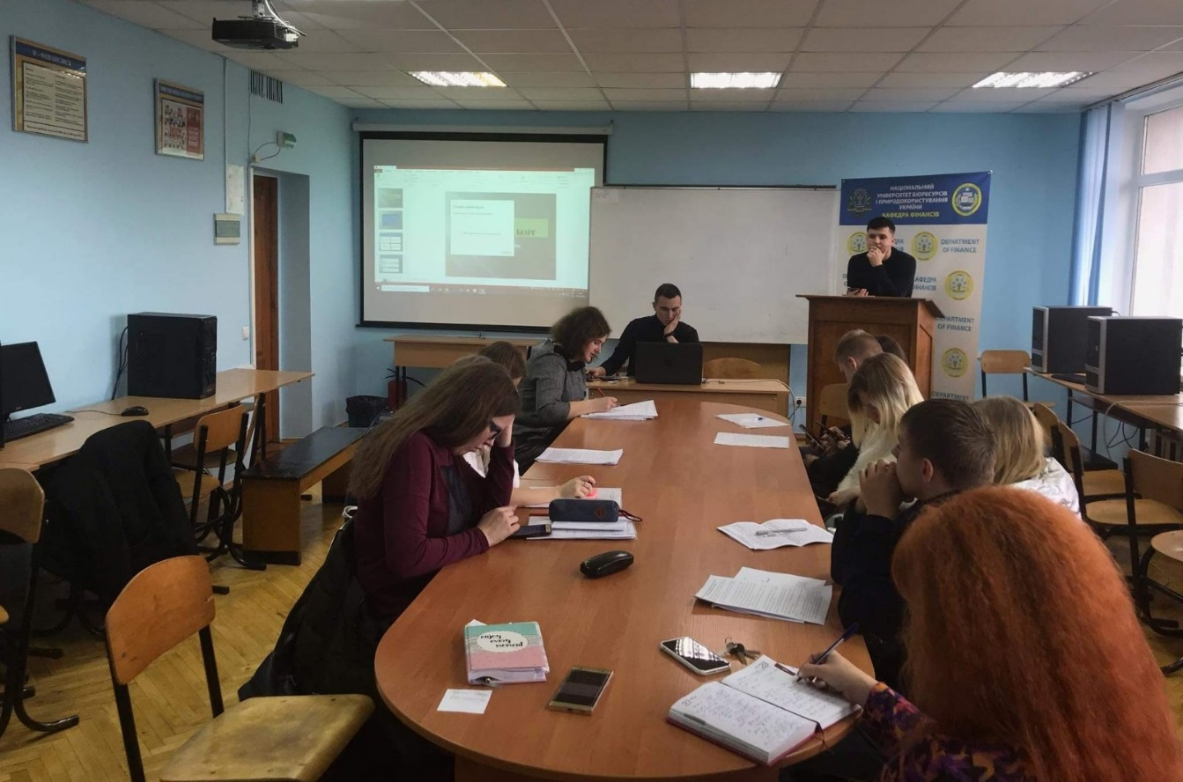
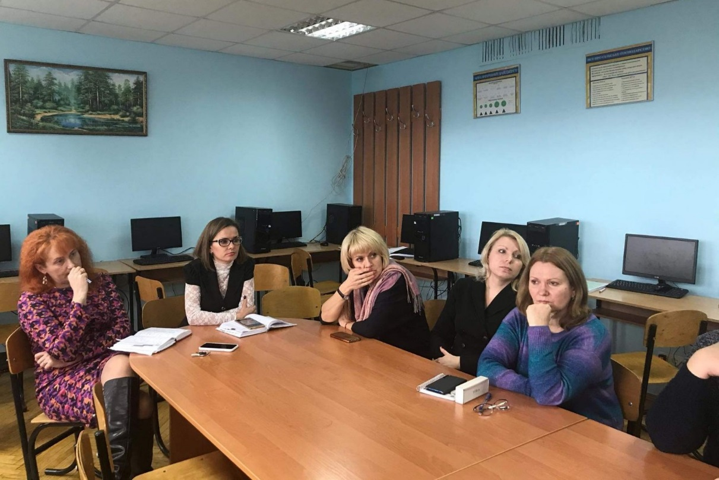
I етап конкурсу студентських наукових робіт

Slide 18
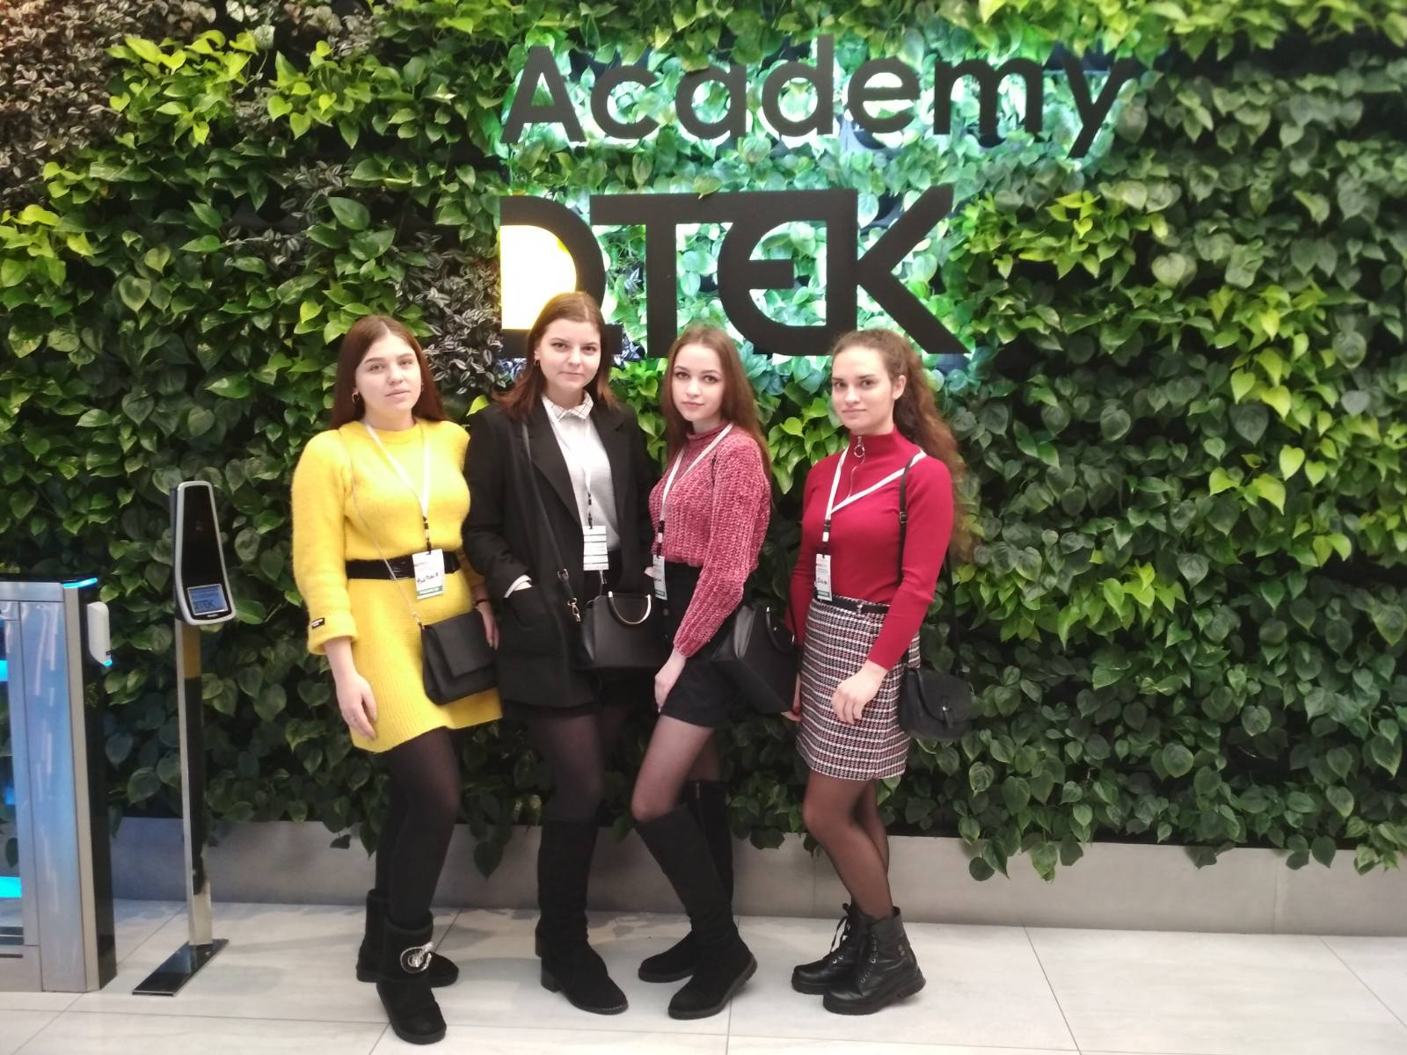
Відкрита конференція «Українки в науці, яким аплодує світ»

Slide 19
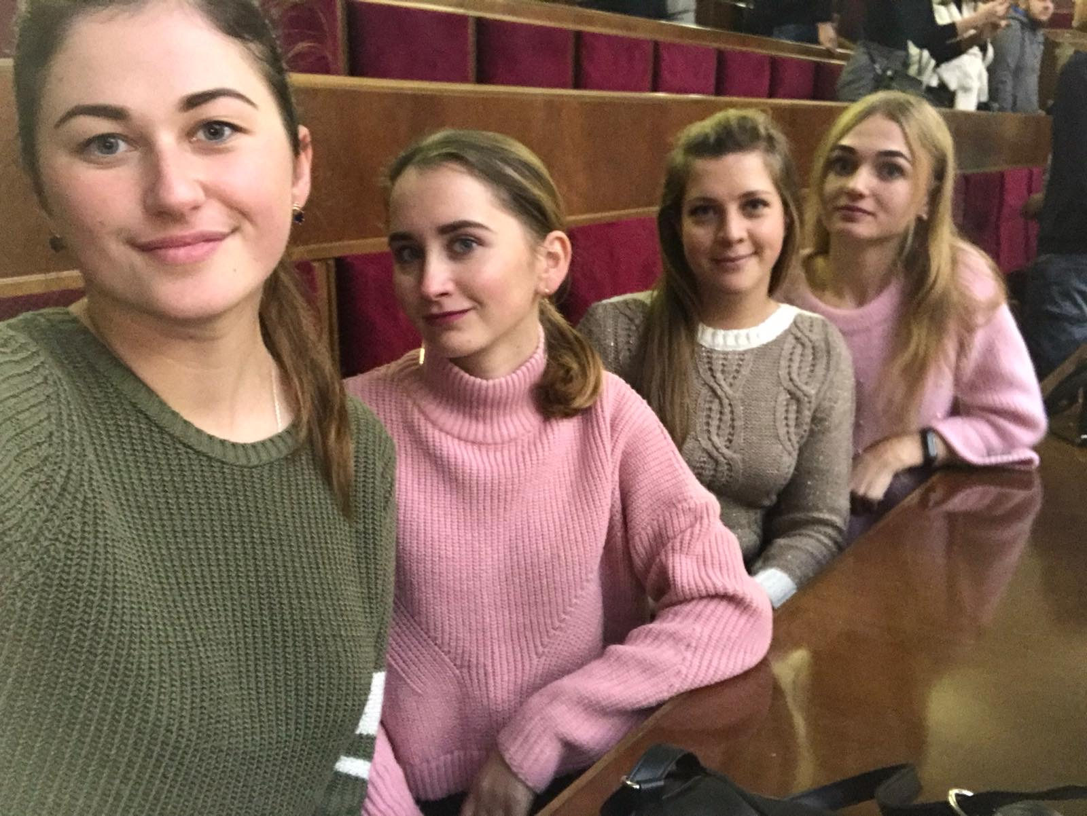
Ми у Верховній Раді України лютий 2020 р.

Slide 20
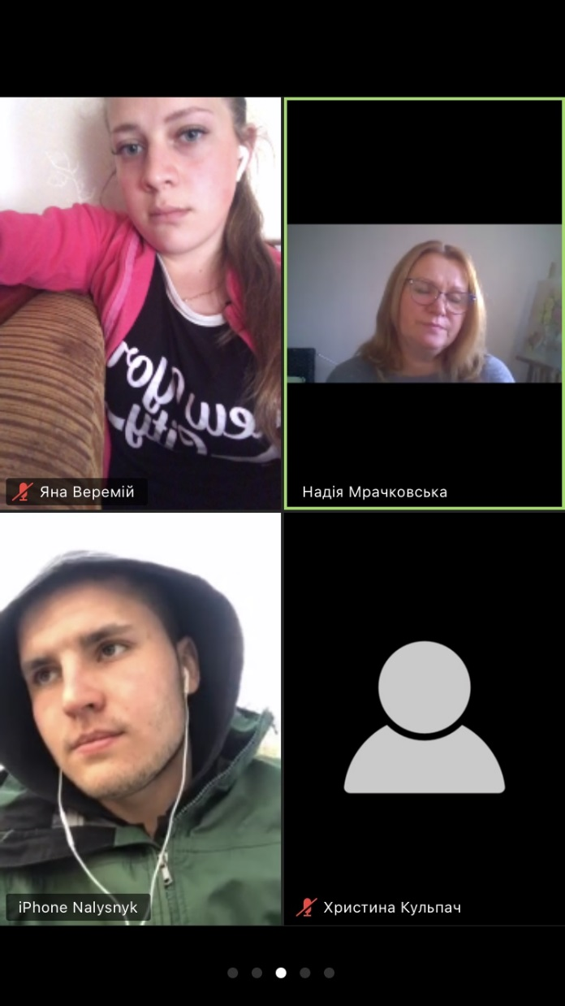
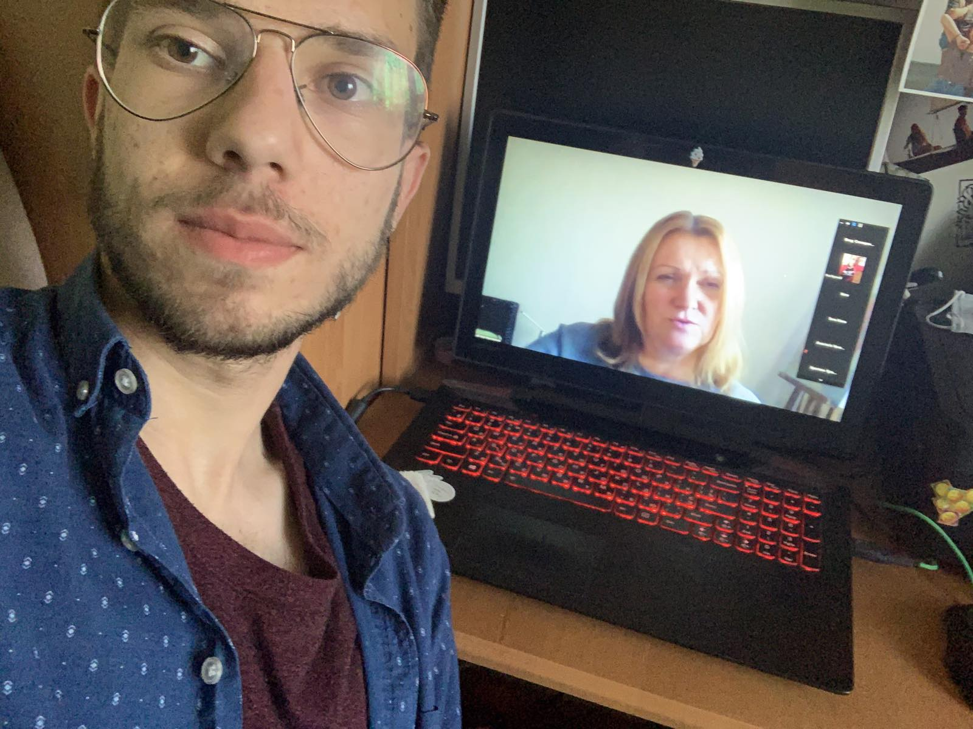
10 квітня 2020р. наш гурток провів онлайн-засідання

Slide 21
Наші досягнення!

Slide 22
Олег Сухий – переможець I етапу олімпіади з Фінансової безпеки

Slide 23
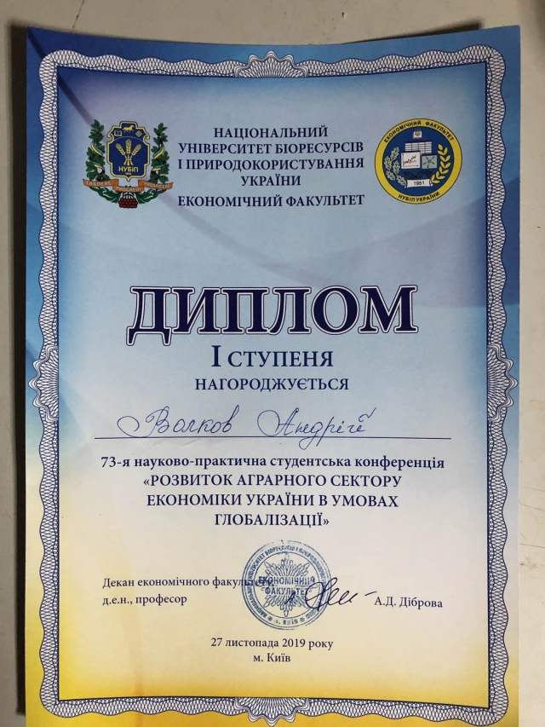
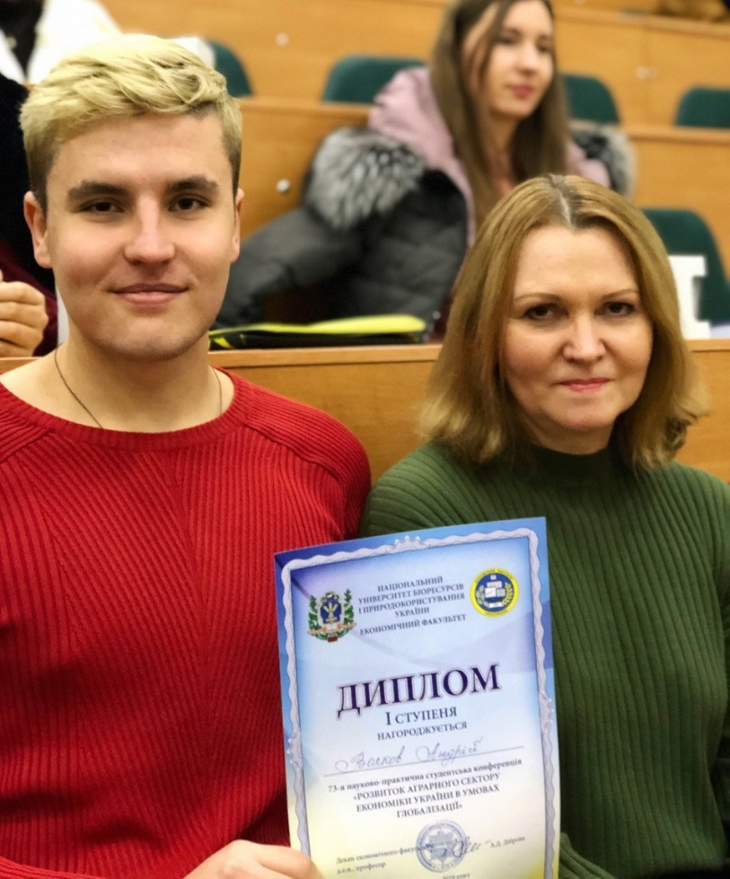
Студент 3 курсу, 4 групи, Волков Андрій зайняв 1 місце на 73-ій науково – практичній конференції «Розвиток аграрного сектору економіки України в умовах глобалізації», яка відбулася 27 листопада 2019 р.

Slide 24
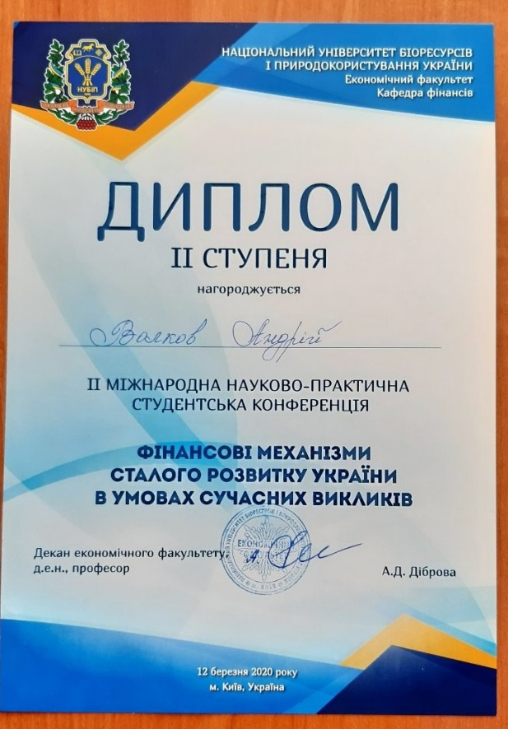
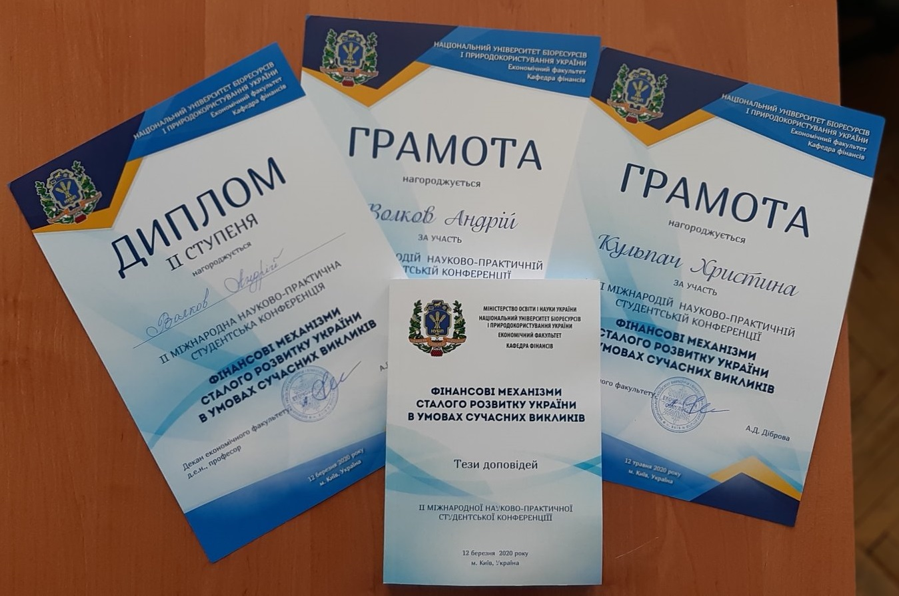
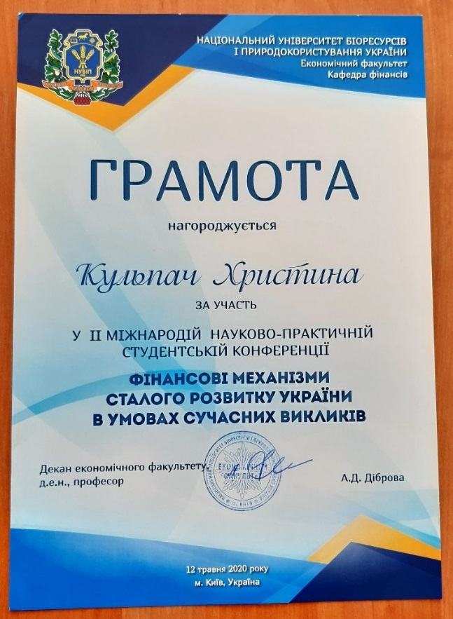
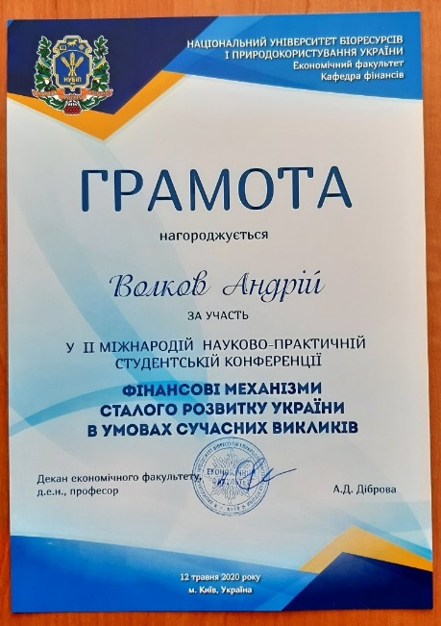
Ми на II міжнародній науково – практичній студентській конференції «Фінансові механізми сталого розвитку України в умовах сучасних викликів» (12 березня 2020р)

Slide 25
Міжнародна конференція,Австрія 08.05.2020р
Студентка 4 курсу, 3 групи та секретар гуртка Веремій Я.С. разом з науковим керівником Аврамчук Л.А. взяла участь у міжнародній конференції «INTERNATIONAL FORUM: PROBLEMS AND SCIENTIFIC SOLUTIONS»

Slide 26
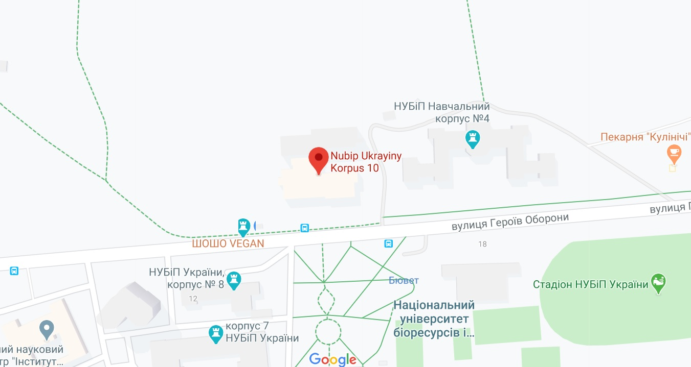
Де нас можна знайти?
м.Київ, корпус № 10. вул. Героїв Оборони, 11
Ну а ще на різних цікавих фестивалях виставках та лекціях!)

Slide 27
ПЛАН НА НАСТУПНИЙ РІК…

Slide 28
На 2020-2021 н.р. для студентського наукового гуртка «ФІНАНСИСТ» заплановано такі заходи:
Участь студентів-гуртківців у Всеукраїнських олімпіадах
Участь студентів-гуртківців у Всеукраїнських та міжнародних науково-практичних конференціях
Зустрічі з науковцями та представниками бізнесу
Організація наукових дискусій та семінарів
Організація круглого столу
Підготовка студентів до участі у конкурсі наукових робіт
Екскурсія в Будинок уряду

Slide 29
Ласкаво просимо до нашого гуртка!

